Slide 1

Bienvenue dans PowerPoint
5 conseils pour travailler plus efficacement.

Slide 2

Le Concepteur vous aide à transmettre votre message
En fonction du contenu des diapositives, le Concepteur PowerPoint suggère des conceptions professionnelles pour votre présentation.
Le Concepteur est une fonctionnalité uniquement disponible sur abonnement. Si vous êtes abonné à Office 365, la diapositive suivante vous indique comment l’utiliser dans une nouvelle présentation.

Slide 3
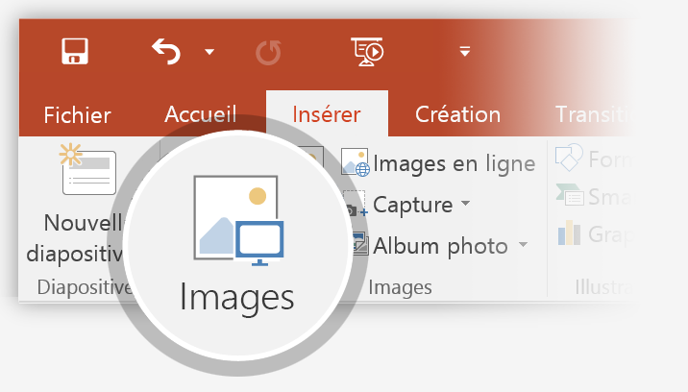
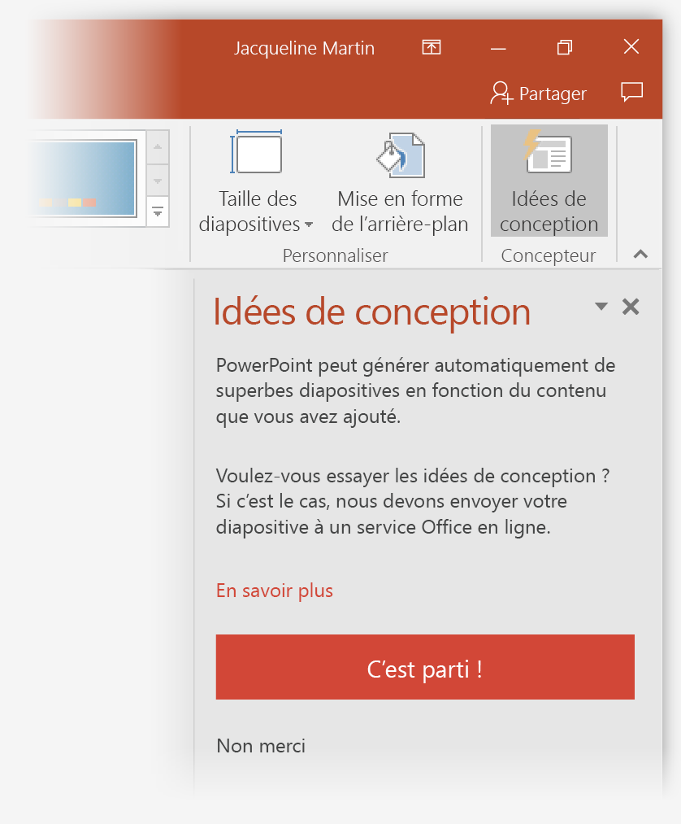
Utilisation du Concepteur PowerPoint
Fonctionnement :
1
Créez une présentation en accédant à Fichier > Nouveau > Nouvelle présentation.
2
Ajoutez une image dans la première diapositive : accédez à Insérer > Images ou Insérer > Images en ligne et sélectionnez l’image. Astuce : vous devez être connecté à Internet lorsque vous ajoutez l’image.
3
Lorsque PowerPoint vous demande l’autorisation d’obtenir des idées de conception, sélectionnez C’est parti !
4
Sélectionnez la conception qui vous convient dans le volet Office Idées de conception.

Slide 4
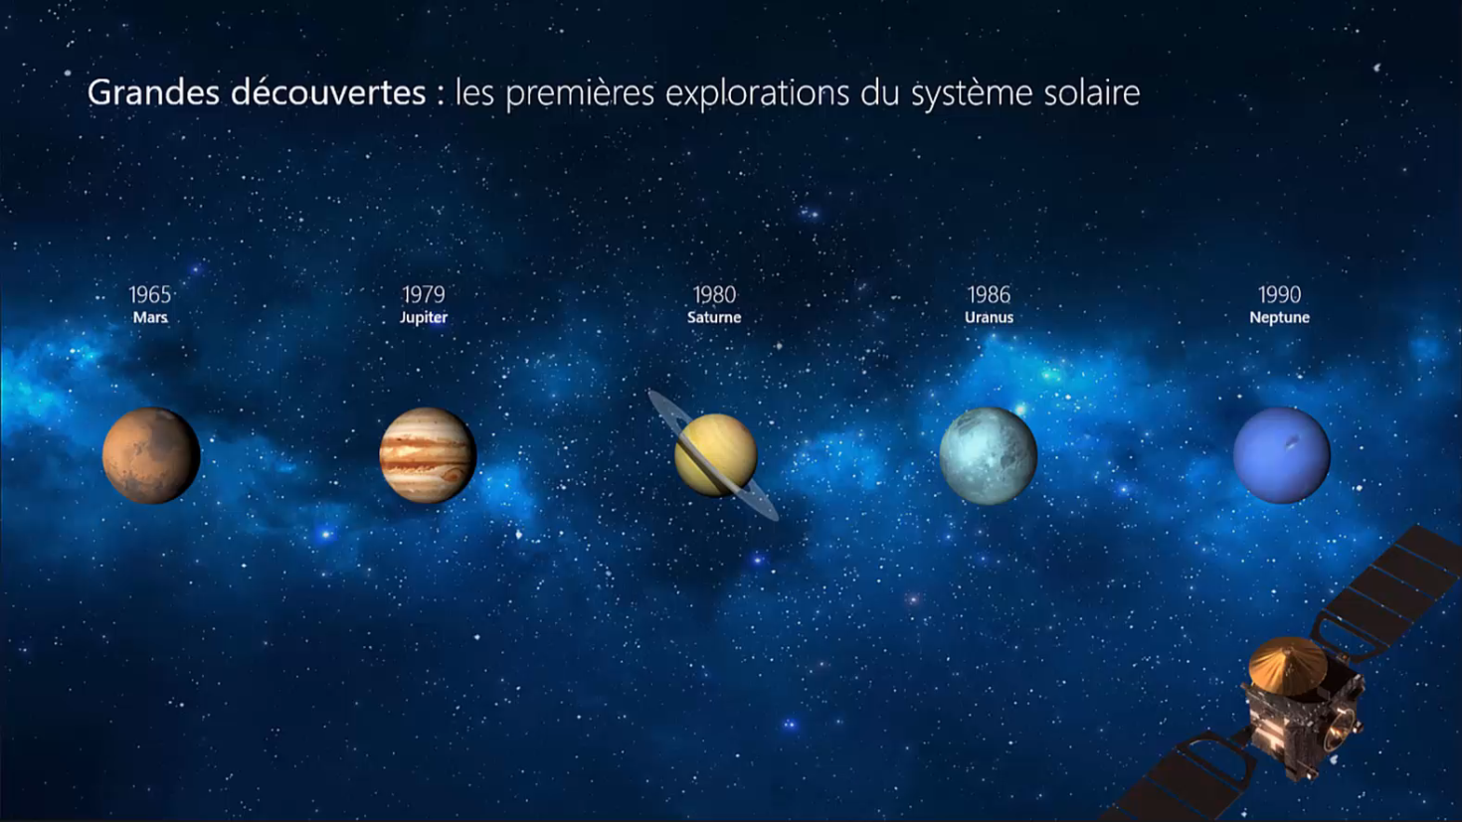
Morphose
La transition Morphose rend les animations et les déplacements d’objets fluides dans votre présentation. Vous utilisez deux diapositives similaires pour exécuter l’animation, mais, pour votre public, l’action semble se dérouler dans une seule et même diapositive.
Lisez la vidéo sur la droite pour voir un exemple rapide.
La transition Morphose est une fonctionnalité uniquement disponible sur abonnement. Si vous avez un abonnement Office 365, vous pouvez l’essayer en suivant la procédure décrite sur la diapositive suivante.

Slide 5
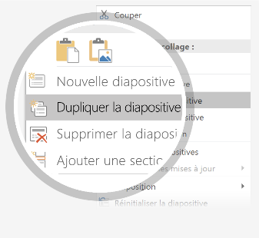
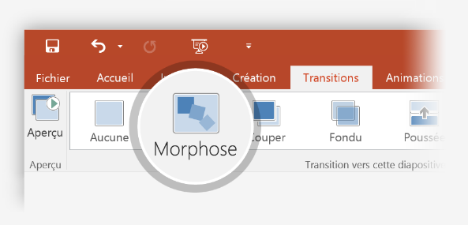
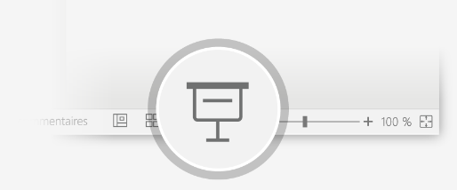
Configuration de la transition Morphose
Essayez par vous-même avec ces deux simples « planètes » :
1
Dupliquez cette diapositive : cliquez avec le bouton droit sur la miniature et sélectionnez Dupliquer la diapositive.
2
Sur la deuxième des deux diapositives identiques, modifiez les formes situées à droite (déplacement, redimensionnement et changement de couleur), puis accédez à Transitions > Morphose.
3
Revenez à la première des deux diapositives, appuyez sur le bouton Diaporama , puis sélectionnez Lire pour voir la transition Morphose sur votre cercle.
Astuce : davantage d’options sont disponibles pour la transition Morphose sous Options d’effet.

Slide 6
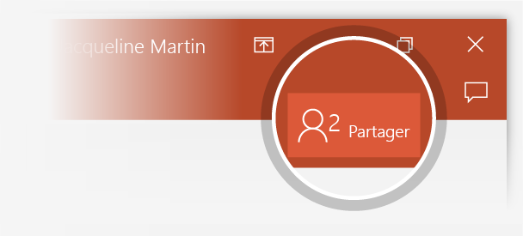
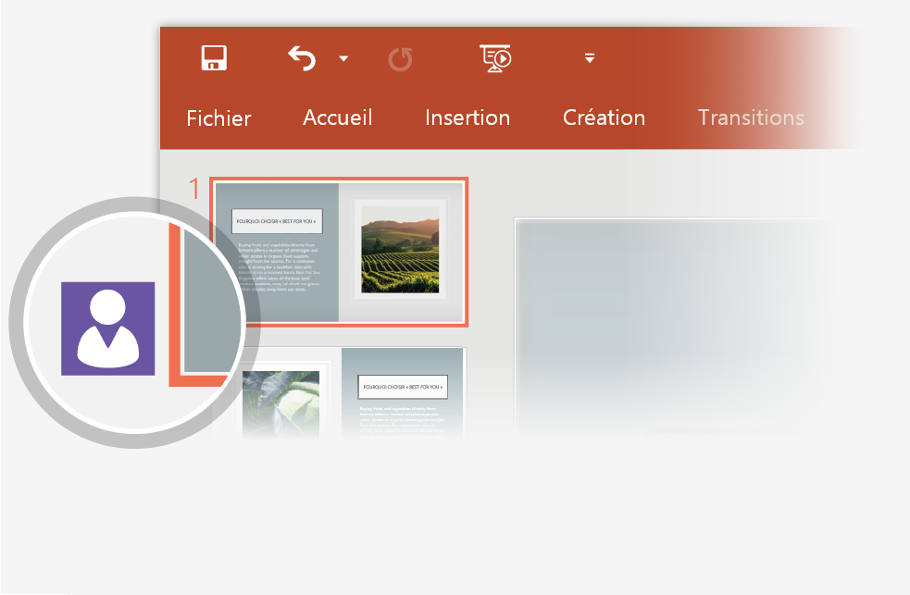
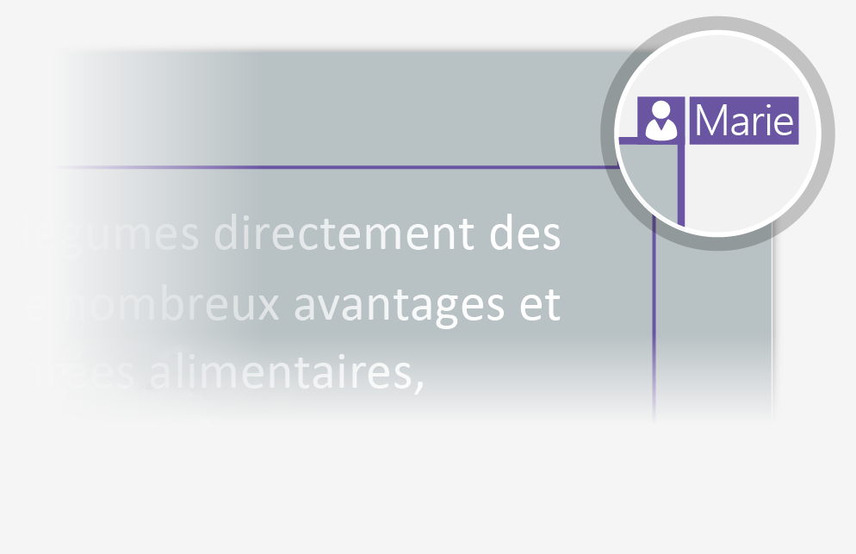
Collaboration en temps réel
Lorsque vous partagez votre présentation, vous pouvez voir le travail effectué simultanément par les autres utilisateurs. Fonctionnement :
1
Sélectionnez Partager au-dessus du ruban ou à l’aide du raccourci clavier Alt-YU pour inviter des personnes à travailler avec vous (vous pouvez alors enregistrer votre présentation dans le cloud).
2
Lorsque d’autres personnes utilisent la présentation, un marqueur indique qui modifie quelle diapositive…
3
…ainsi que la partie de la diapositive en cours de modification.

Slide 7

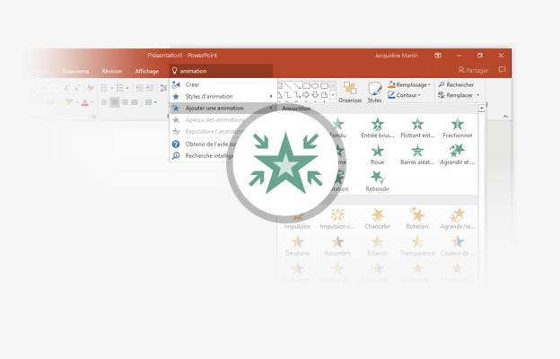
La fonctionnalité Rechercher n’a plus aucun secret pour vous
La zone Rechercher trouve la commande appropriée quand vous en avez besoin. Vous gagnez ainsi du temps et pouvez vous concentrer sur votre travail. Essayez par vous-même :
SÉLECTIONNEZ-MOI
1
Sélectionnez l’image de robot à droite.
2
Tapez animation dans la zone Rechercher, puis sélectionnez Ajouter une animation.
3
Sélectionnez un effet d’animation, tel que Zoom, et observez ce qui se passe.

Slide 8
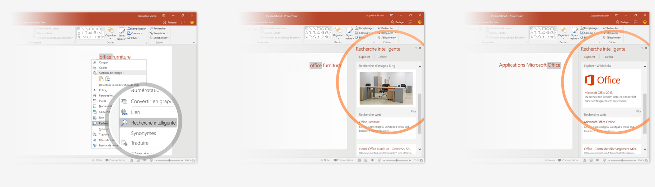
Explorez sans quitter vos diapositives
La fonctionnalité Recherche intelligente vous permet d’accéder directement à la recherche dans PowerPoint. Essayez par vous-même (exemple en anglais) :
1
Cliquez avec le bouton droit sur le mot office dans la phrase suivante : office furniture.
2
Sélectionnez l’option Recherche intelligente. Vous remarquerez que les résultats dépendent du contexte de cette expression (et non pour Applications Microsoft Office).
3
Amusez-vous en utilisant de nouveau la fonctionnalité Recherche intelligente. Pour cela, cliquez avec le bouton droit sur le mot Office dans l’étape 2.

Slide 9

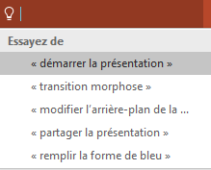

Vous avez d’autres questions sur PowerPoint ?
Sélectionnez le bouton Rechercher , puis tapez la commande recherchée.
Visitez le blog de l’équipe PowerPoint (anglais uniquement)
Accédez à une formation gratuite sur PowerPoint
EN MODE DIAPORAMA, SÉLECTIONNEZ LA FLÈCHE
Notes:
En mode Diaporama, sélectionnez les flèches pour visiter les liens.

